Slide 1
Tabellenexport mit StatA
Fortbildung am BIBB, 21.10.2021
Andreas Filser

Slide 2
Ablaufplan
Start | Ende |  | Zeit
08:30 | 08:45 | Willkommen | 00:15
08:45 | 10:15 | Deskriptionen (su/tabstat) formatieren und exportieren | 01:30
10:15 | 10:30 | Kaffee- & Bildschirmpause
10:15 | 12:00 | Häufigkeits- & Kreuztabellen formatieren und exportieren | 01:45
12:00 | 13:30 | Mittagspause
13:30 | 15:15 | Regressionstabellen formatieren und exportieren | 01:45
15:15 | 15:30 | Kaffee- & Bildschirmpause
15:30 | 17:00 | Weitere Tabellenformatierung & -formate ggf. andere Ausgabeformate, Wünsche von Teilnehmenden | 01:30
17:00 | 17:15 | Zusammenfassung, Ausblick, weiterführende Ressourcen | 00:15

Slide 3
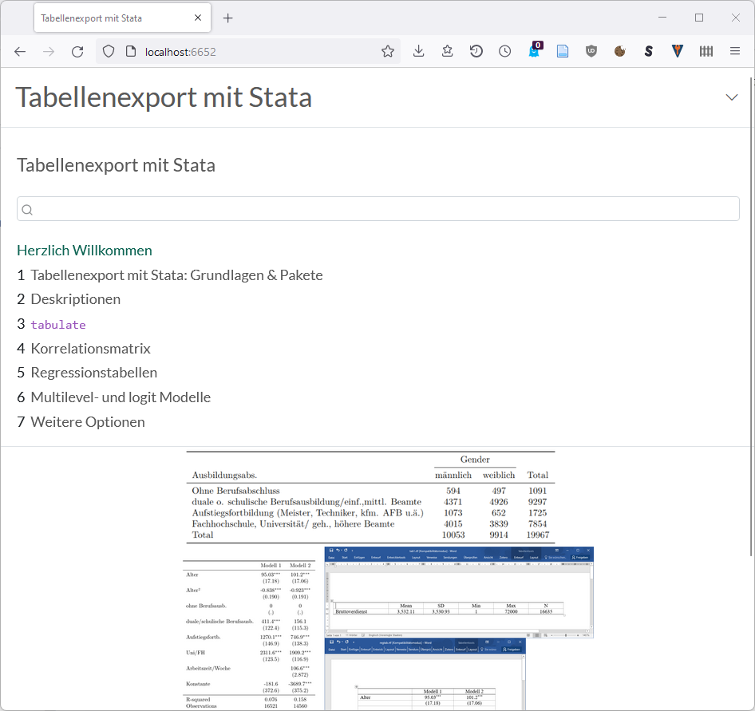
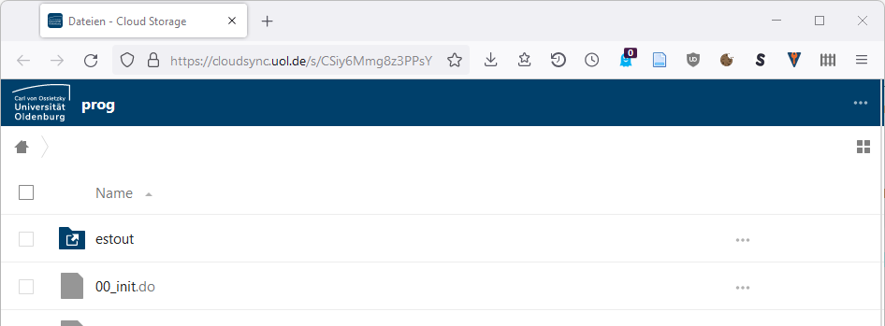
Wo Finde ich was?
Begleitskript: https://filius23.github.io/StataBIBB_tables2022/
DoFiles: https://cloudsync.uol.de/s/CSiy6Mmg8z3PPsY

